Slide 1
Озёра Африки
Овсянкина Юлия
Ковалёва Ксения
7 «А»

Slide 2
Озеро Виктория
Виктория — озеро в Восточной Африке, на территории Танзании, Кении и Уганды. Расположено в тектоническом прогибе Восточно-Африканской платформы, на высоте 1134 м. Это 2-е по величине пресное озеро мира после Верхнего озера и самое большое озеро в Африке по площади. Оно также наибольшее среди тропических озёр.
Открыл озеро и назвал его в честь королевы Виктории британский путешественник Джон Хеннинг Спик в 1858 году.
Возникло в середине антропогенового периода при образовании озёрных впадин Альберт и Эдуард в центральной ветви Восточно-Африканской зоны разломов, нарушивших прежний сток во впадину Конго. Котловина оз. Виктория в Восточной Африке образовалась в результате сводового поднятия окружающей суши.

Slide 3
Географическое положение
Площадь 68.870 тыс. км², длина 320 км, наибольшая ширина 275 км, а максимальная глубина, составляющая 80 м, позволяет считать Викторию одним из самых глубоких озер мира . Является частью водохранилища Виктория. Множество островов. Впадает многоводная река Кагера, вытекает река Виктория-Нил. Озеро судоходно, местные жители занимаются на нём рыболовством.
Озеро получает огромное количество воды от дождей, больше чем от всех своих притоков.
В окрестностях озера проживают 30 миллионов человек.

Slide 4
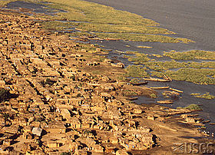
Озеро Чад
До XIX века ни один европеец не ступал на берега этого водоёма. Только в 1823 году шотландец Клаппертон со своими спутниками Денемом и Аудни впервые прошел от Средиземного моря до озера Чад.
Камерунский посёлок на берегу озера Чад

Slide 5
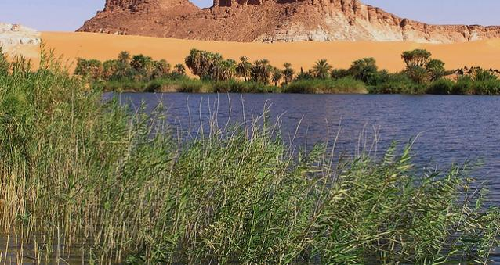
Режим озера
Колебания уровня и площади озера происходят каждые двадцать-тридцать лет и связаны с изменением количества осадков в верховьях реки Шари.
Меняются размеры Чада и в течение года. Летний сезон дождей в приэкваториальной зоне пополняет Шари и ее притоки. А в мае — в период самого низкого уровня озера — Чад теряет три четверти своей воды и высыхает на глазах, обнажая десятки километров вязкого, илистого дна. Ведь Средняя глубина Чада — всего два метра, а наибольшая — четыре метра.

Slide 6
Текущее состояние
Умирающее озеро
Озеро в 1973 и 1997гг.
Спутниковые снимки, сделанные первым нигерийским спутником, стали частью выставки «История умирающего озера», проведённой в Абудже, столице Нигерии. Разрабатываются проекты переброски части стока из бассейна Конго (в частности, Убанги), от 15 до 100 км³ в год.

Slide 7
Озеро Танганьика
крупное озеро в Центральной Африке. Самое длинное в мире озеро. Это одно из самых глубоких (наряду с оз. Байкал) озёр планеты и столь же древнее по происхождению. По объёму и глубине Танганьика занимает второе место после Байкала. Берега озера принадлежат четырём странам — Демократической республике Конго, Танзании, Замбии и Бурунди.
В 1858 г. Роберт Бёртон вместе со своим спутником Дж.Спиком открыл озеро Танганьика, которое он ошибочно считал истоком Белого Нила.
Рыбацкое судно на озере Танганьика

Slide 8
Характеристики
Длина озера — около 650 км, ширина — 40—80 км. Площадь 34 тыс. км². Лежит на высоте 773 метров над уровнем моря в тектонической впадине Восточно-Африканской зоны разломов. Прибрежные ландшафты, как правило, представляют собой огромные скалы и лишь с восточной стороны берега пологие

Slide 9
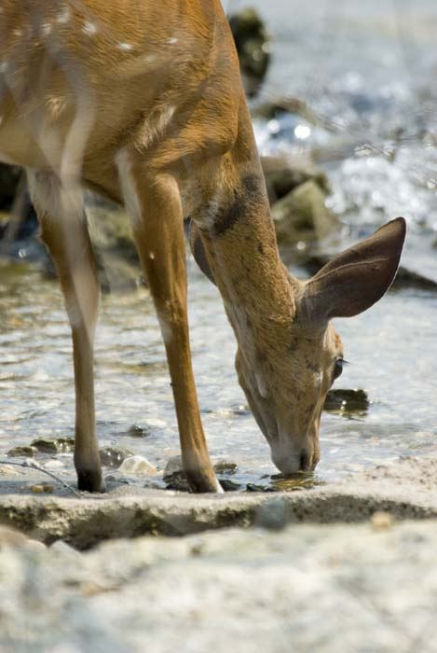
Национальные парки
На территории озера находится много охраняемых территорий.
Национальный парк Кафуэ – самый большой и самый древний парк Замбии. Создан в 1950 году, второй по величине национальный парк в мире.
Парк Южная Луангва
Находится в долине реки Луангва. Один из самых популярных способов знакомства с богатейшим животным миром парка – "пешее сафари".
Национальный парк Нижняя Замбези получил статус охраняемой территории сравнительно недавно, самый молодой заповедник на территории Замбии.
Национальный парк Сумбу уютно раскинулся на побережье озера Танганьика на севере Замбии. Этот заповедник можно назвать одним из самых красивых в Африке.

